Slide 1
第十八章 光 的 传播
18.1 光学基本概念
产生、描述和刻画
第十九章 光 的 偏 振
19.1 偏振光和自然光
基本概念：
光的偏振状态
19.2 偏振片、马吕斯定律
光在若干环境中传播时的偏振现象
19.3 反射光和折射光的偏振
19.5 晶体的双折射现象
19.6 偏振光的获得与检验

Slide 2
第十九章作业
作业以2019版教材为准
19-1 ， 19-2 ：19-1,19-2,19-5
19-3 ， 19-4 ：19-8,19-9,19-10
19-5：19-11,19-13,19-14
第十九章作业 11月28日第十二周星期四在课堂交

Slide 3
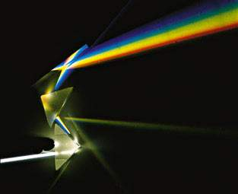
光学发展史
光是什么?
一、几何光学时期
早在我国先秦时代（公元前400－382年），《墨经》中就详细论述了光的直线传播、光的反射以及平面镜、凹面镜和凸面镜的成像规律。而在之后约一百年，古希腊的欧几里德也专门著书《光学》，对人眼为何能看到物体、光的反射性质、球面镜焦点等问题进行了探讨。
1621年荷兰科学家菲涅耳（W. snell, 1580~1626）从实验归纳出反射定律、折射定律，在此基础上诞生了几何光学。

Slide 4
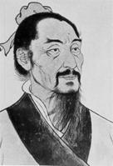
墨翟
《墨经》
中国古代光学历史
小孔成像：“景，光之人，煦若射，下者之人也高；高者之人也下，足蔽下光，故成景于上，首蔽上光，故成景于下……”。指出小孔成倒像的根本原因是光的“煦若射”。
平面镜反射成像：“景迎日，说在转”。说明人像投在迎向太阳的一边，是因为日光经过镜子的反射而转变了方向。
凸面镜成像：“鉴团，景一，说在刑之大”。经说中进一步解释说：“鉴，鉴者近，则所鉴大，景亦大，其远，所鉴小，景亦小，而必正”。它说明了凸面镜只成一种像，物体总成一种缩小而正立的像。
凹面镜成像：“鉴洼，景一小而易，一大而正，说在中之外、内”。说明当时已认识到凹面镜有一个“中”(指焦点和球心之间)。物在“中”之外，得到比物体小而倒立的像，物在“中”之内，得到的是比物体大而正立的像。

Slide 5
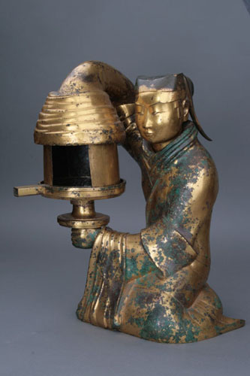

1.光源与光的本性
（1）光源:太阳和月亮、火、灯、磷火、萤火、荧光物质。
西汉时期的镏金长信宫灯
“囊萤”读书的故事

Slide 6
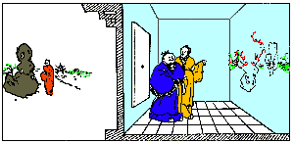
（2）光的本性
中国古代认为气是宇宙万物之原，因此光的本质是气。
2.几何光学知识
（1）光的直线传播与小孔成像
《墨经》：“景倒，在午有端，与景长。说在端。”

Slide 7
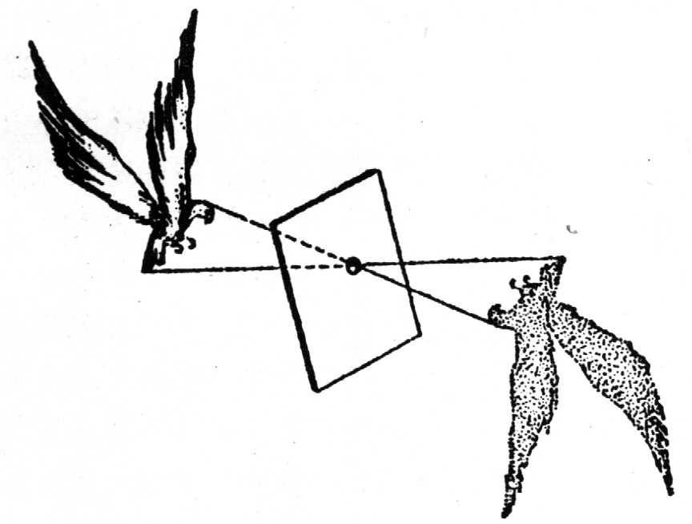
北宋的沈括在《梦溪笔谈》中也记述了光的直线传播和小孔成像的实验：“若鸢飞空中，其影随鸢而移；或中间为窗所束则影与鸢相违，鸢东则影西，鸢西则影东。”

Slide 8
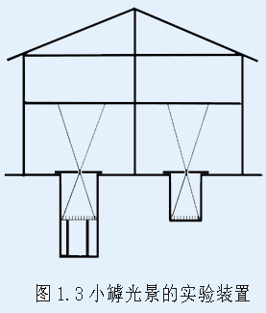

赵友钦（宋末元初）：赵友钦实验在中国古代史上占有重要地位，其实验目的明确，设计合理，步骤清晰，结果可靠，是中国古代最接近近代物理实验思想和方法的大型实验，是世界物理学史上的一个首创。

Slide 9
（2）光的反射与镜面成像
《墨经》中论述了光的反射，包括平面镜、凹面镜、凸面镜的反射情况。
《墨经》：“景，日之光反烛人，则景在日与人之间”。
《经下》叙述了平面镜成像的情况：像的大小与物相等，并且相对于镜面与物体对称。
凹面镜成像的情况：“鉴洼，景一小而易，一大而正，说在中之外、内。 …中之内，鉴者近中，则所鉴大，景亦大；远中，则所鉴小，景亦小，而必正，起于中缘正而长其直也。中之外，鉴者近中，则所鉴大，景亦大；远中，则所鉴小，景亦小而必易。合于中长直也。”

Slide 10
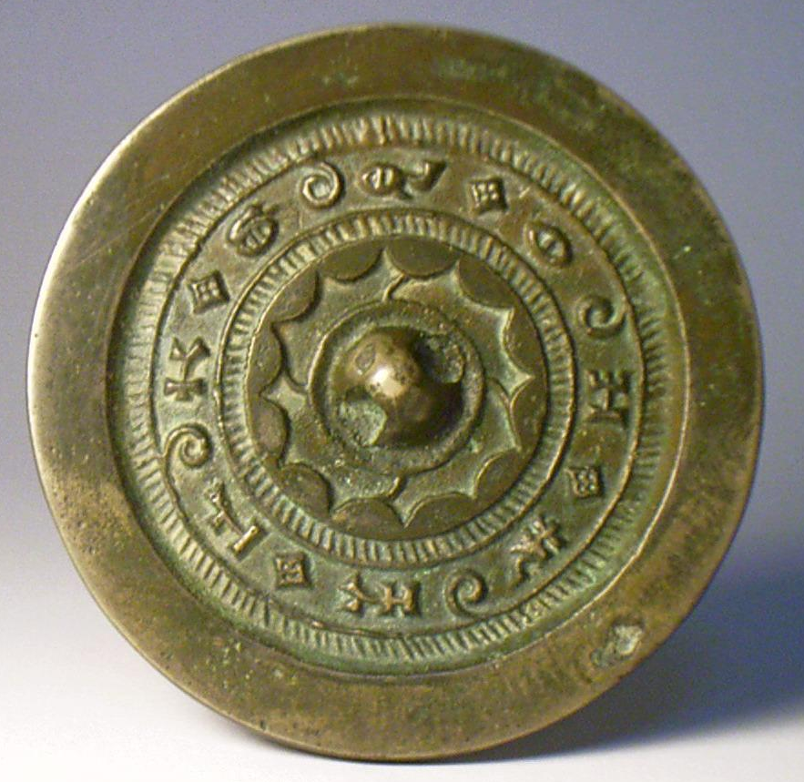
凸面镜成像的情况：“鉴团，景一。…鉴者近，则所鉴大，景亦大；其远，所鉴小，景亦小，而必正。”
沈括对凹面镜和凸面镜成像也做了研究：“小鉴不能全观人面，故令微凸，收人面令小，则鉴虽小而能全纳人面。”
透光镜：现上海博物馆珍藏有西汉时期的“透光镜”（青铜）。隋唐《古镜记》记载：“承日照之，则背上文画，墨入影内，纤毫无失”。
（3）光的折射与透镜
西汉《淮南万毕术》记载了用冰透镜取火的事情：“削冰令圆，举以向日，以艾承其影，则火生。”

Slide 11
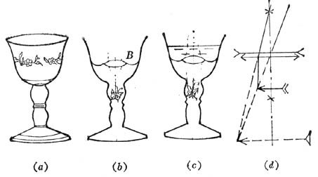
鲫鱼杯：宋代《春渚纪闻》：“有一鲫，长寸许，游泳可爱。水倒出，鱼不复见。复酌水酒中，须臾一鱼泛然而起。”

Slide 12
3.光的色散
唐初孔颖达《礼记注疏》“日照雨滴则虹生”；
唐代张志和《玄真子》：“雨色映日而为虹”，而且还记述了一个人造彩虹实验，“背日喷乎水，成虹霓之状。”
北宋杨亿的《杨文公说苑》里，记载峨嵋山的菩萨石， 说：“色莹白如玉，如上饶水晶之类，日射之有五色。”这里所说的，实际就是天然晶体色散。但杨亿认为这种现象是由于峨嵋山有佛所致。
南宋程大昌《演繁露》纠正了这一错误。程大昌认真观察了单个水滴的色散现象，体会到菩萨石的五色光形成原因与之是类似的。

Slide 13
4.光学仪器
（1）孙云球：中国明末清初光学仪器制造家。当时眼镜由国外输入，质料为玻璃，以远视眼镜为主，物稀价贵。孙云球就用手工磨制水晶远视眼镜和近视眼镜，是为苏州自制眼镜的开端。
（2）黄履庄：是一位完全可以和爱迪生相媲美的发明家。发明了“瑞光镜”，这种瑞光镜可以起到探照灯的作用。比欧洲早了近百年。

Slide 14
西方
光的直线传播
Euclid（古希腊，公元前330-275）提出
托勒密（Ptolemy，希腊，70-147）：
研究折射。测定入射角和折射角的第一人。
阿尔-海兹恩（Al-Hazen阿拉伯人，965-1038）：
发明了凸透镜，认为光线来自物体，光以球面形式从光源发出，反射线与入射线共面，入射面垂直于界面。
意大利阿玛提（Armati）：
于1299年
发明了眼镜。
荷兰李普赛（Lippershey）：
发明了第一架望远镜。
十七世纪初冯特纳（Fontana）发明了显微镜。
折射定律：到十七世纪中叶由荷兰Snell和法国Descartes完全确立。

Slide 15
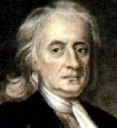
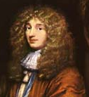
二、光的微粒说和波动说
光是一种粒子!
光是一种波!
牛顿(Newton)
惠更斯(Huygens)
1668年英国科学家牛顿（Newton）提出光的微粒说， 1678年荷兰物理学家惠更斯（Huygens）提出光的波动说。两种学说的争论持续了几个世纪，起初微粒说占优，到19世纪初，人们对光本质的认识逐渐趋向于波动说。下表例举了几个世纪以来两种学说的拥护者，以及它们刚被提出时的出发点和存在的问题：

Slide 16
光的本性
认识始于十七世纪
1、牛顿的光微粒理论
——遵从力学规律
可以解释光的直线传播及反射、折射现象
2、惠更斯的光波动理论
——机械波
可以解释光的反射、折射、双折射，但不能很好解释光的直线传播以及不能解释偏振
争论持续约300年，到二十世纪二十年代才告一段落。

Slide 17
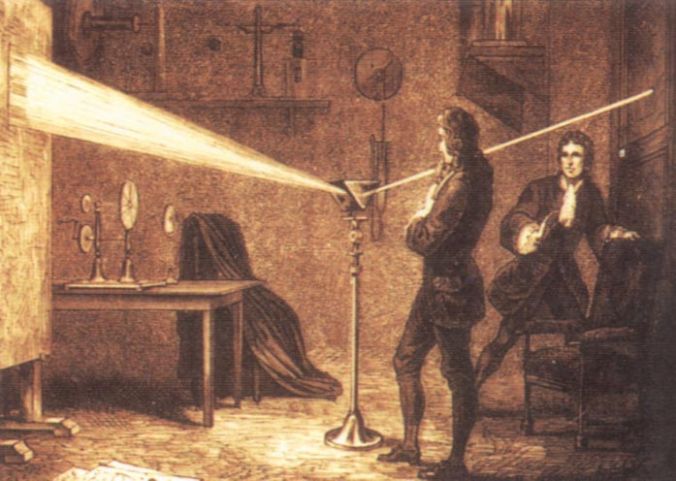
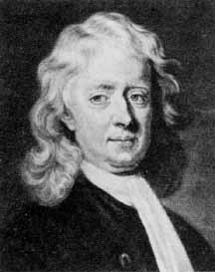
牛顿光谱分解实验

Slide 18
支持者
能够解释/无法解释（刚提出时）
牛顿（Newton）
毕奥（Biot）
拉普拉斯（Laplace）
泊松（Poission）
马吕斯（Malus）
光的直线传播
光的反射
光的折射
光在折射率大的介质中传播
速率小
光的干涉
微粒说
胡克（Hooke）
惠更斯（Huygens）
托马斯·杨（T.Young）
夫琅和费(Fraunhofer)
菲涅耳（Fresnel）
傅科（Foucault）
光的直线传播
光的反射
光的折射
光在折射率大的介质中
传播速率小【该结论于1862年
被傅科实验所证实】
波动说

Slide 19
对光的波动说给予有力支持的几个实验：
1、 1801年托马斯 · 杨（Thomas Young）完成了著名的“杨氏”实验，并提出了干涉原理；
2、 1809年，马吕斯（Malus）发现了光的横波性；（尽管马吕斯当时认为他的发现是对波动说有力的驳斥）
3、 1815年，菲涅耳（Fresnel）综合了惠更斯子波假设和杨氏干涉原理，用次波干涉理论成功地解释了光的直线传播规律，并且定量地说明了光的衍射图样光强分布规律（如泊松亮斑）。

Slide 20
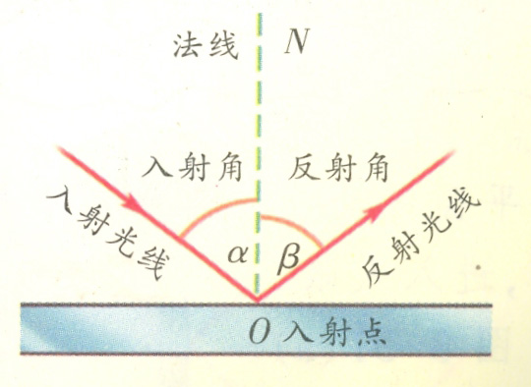
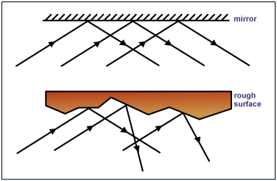
光的微粒说
光的反射
反射定律：
微粒说解释：光微粒射到镜面，会像弹性小球一样被弹回 。

Slide 21
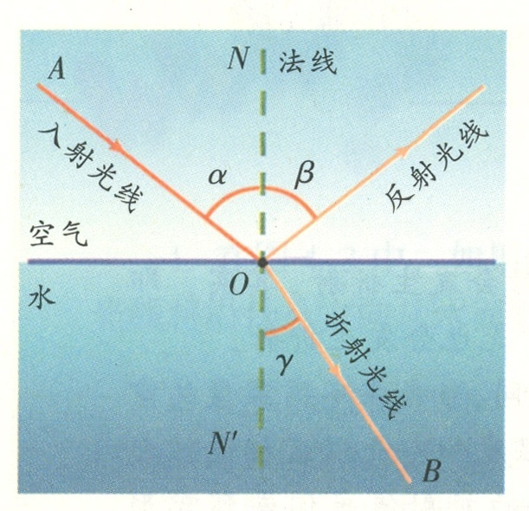
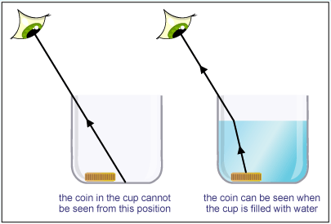
光的折射
光的微粒说
折射定律：
微粒说解释：水媒质对光微粒的拉力增加，从而使其运动方向发生改变，这对应于光的折射现象.

Slide 22
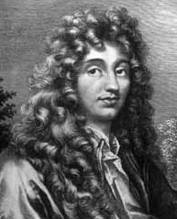
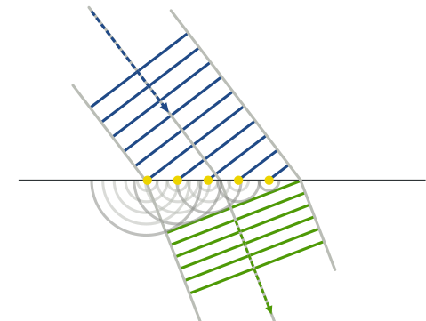
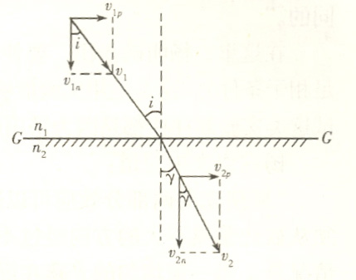
惠更斯
光的波动说
牛顿
光的微粒说
光的本性:
波 还是粒子?
n₁
n₂

Slide 23
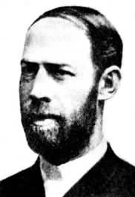
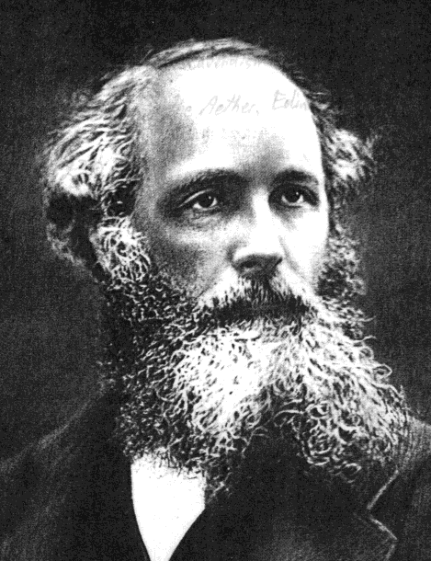
三、光的电磁学说
光是一种电磁波。
你的预言是对的！
麦克斯韦（Maxwell ）
赫兹（Hertz ）
1860年，麦克斯韦总结出麦克斯韦方程组，得出电磁波在真空中传播的速度等于光速 c ，从而预言光是一种电磁波。1888年赫兹用实验证实了麦克斯韦的预言。
通过大量实践可知，红外线、紫外线和X 射线等都是电磁波，它们的区别仅是频率（波长）不同而已，从而使光的波动理论成为电磁理论的一部分。

Slide 24
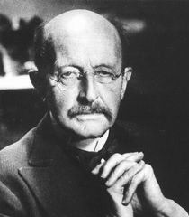
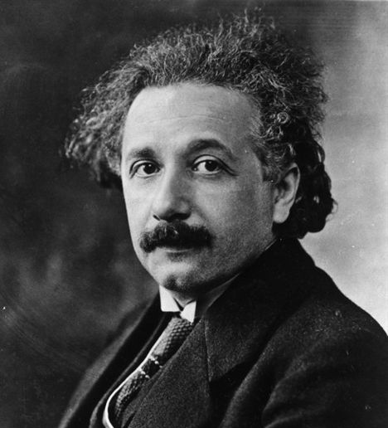
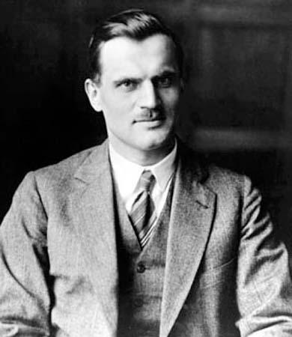
四、量子光学时期
19世纪末到20世纪初，光学的研究深入到光的发生、光和物质的相互作用的微观结构中。一些新的实验，如热辐射、光电效应和康普顿效应等，用经典电磁波理论都无法解释。
普朗克（Planck）
爱因斯坦（Einstein）
康普顿（Compton）
1900年普朗克提出辐射能量的量子化理论，成功地解释了黑体辐射问题。1905年爱因斯坦提出光量子理论，圆满地解释了光电效应。爱因斯坦的结论于1923年被康普顿的散射实验所证实。

Slide 25
光的科学认识史：
几何光学
波动光学
量子光学
（波动说）
（粒子说）
（量子说）
折射，反射
干涉，衍射
光电效应
从光学发展史可以看出，光的干涉、衍射、偏振等现象证实了光的波动性，而黑体辐射、光电效应和康普顿效应等又证实了光的微粒性，光具有“波粒二相性”（Wave-particle duality）。光在传播的过程中主要表现出波动性，而在与物质相互作用时主要表现出微粒性。

Slide 26
1、几何光学
约在十七、十八两个世纪内形成。
以光的直线传播特性为基础研究光学仪器的成像理论
光
学
2、波动光学(物理光学)
约在十九世纪内形成。
Huygens-Fresnel 理论
Maxwell 的电磁波理论
研究光的传播规律——干涉、衍射、偏振 性质
3、量子光学
约在十九世纪末到二十世纪初形成。
以量子力学为基础——研究光与物质的相互作用
4、现代光学,如傅里叶光学，非线性光学等
约始于二十世纪五十年代。

Slide 27
爱因斯坦的广义相对论预言，在星系、星系团及黑洞等具有巨大引力的天体附近，引力使光线发生弯曲（光线沿弯曲空间的短程线传播）。如果在观测者到光源的视线上有一个大质量的前景天体，则在光源的两侧会形成两个像，就好像有一面透镜放在观测者和天体之间一样，这种现象称之为引力透镜效应。
一个引力透镜现象中涉及两种天体，一个是在遥远处的作为光源的天体相当于透镜试验中的蜡烛，称为背景天体，另一个是在背景和观测者之间存在的，使背景光源发出的光线弯曲的透镜天体。

Slide 28
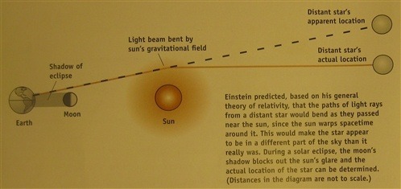
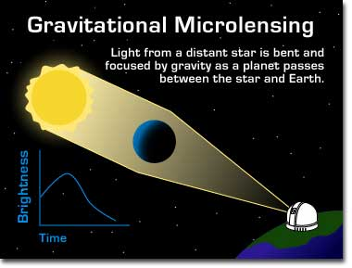

Slide 29
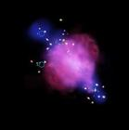
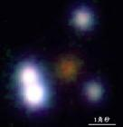
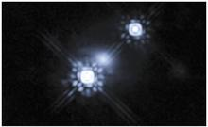

Slide 30
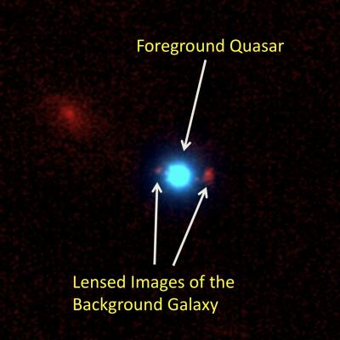

Slide 31
18.1光学基本概念
一、光源和光谱
光源
——发射光的物体：如太阳、恒星、各种人造光源等
光源的特性反映在其大小、强度和颜色等方面
1. 按能量补充方式不同，光源分为：
（1）热光源
热辐射
靠维持发光物体的温度，如白炽灯
（2）冷光源
非热辐射
（生物）化学反应、光致发光、电致发光等
荧火虫
红宝石激光器
日光灯
荧光（日光灯管壁物质、示波器、电视显像管的荧光屏）
磷光（夜光表上的磷光物质）

Slide 32
按照激发方式的不同，普通光源的发光过程有以下几种：
热辐射：
任何物体都向外辐射电磁波，当物体温度偏低时，辐射的主要是红外线，当温度比较高时，可以发射出可见光，温度更高时会发射紫外线等，这就是热能转化为光能的过程。
如：太阳、白炽灯、烧红的铁棒等。
对光源物质采用电激发，使电能直接转化为光能的过程称为电致发光。
电致发光：
如：闪电、霓虹灯、发光二极管等的发光。

Slide 33
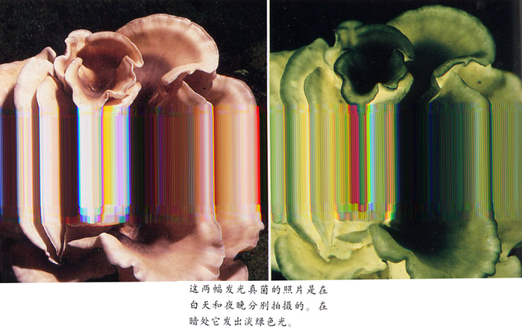
对光源物质采用光激发而引起的发光过程称为光致发光。
光致发光：
如：日光灯（Hg蒸汽被击穿导电后发出紫外线，紫外线
激发管壁上的荧光粉发射可见光）；
夜光表（表针或表盘上的磷光物质被光线照射时吸
收光能后，能够在一段时间内持续发光）。
化学发光：
由化学反应而引起的发光过程称为化学发光。
如：物质的燃烧过程；萤火虫的发光是生物发光。
发光真菌
白天
夜晚

Slide 34
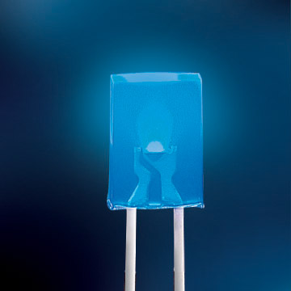
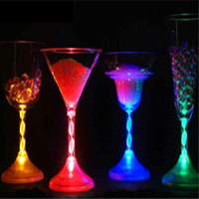
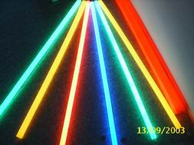
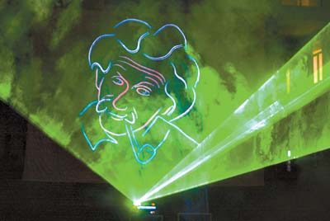
led发光二极管
三灯发光棒
一种新型LED霓虹灯面世
物理之光

Slide 35
3. 光源按光谱性质分类
电磁波谱
电磁波的范围很广。为了便于比较，以便对各种电磁波有全面的了解，我们可以按照波长（或频率）的大小，把它们依次排成波谱，称为电磁波谱。
电 磁 波 谱
频率
红外线 紫外线
长波无线电波
可见光
射 线
760nm
400nm
短波无线电波
X射线
波长

Slide 36
光源按光谱性质分类
一般光的频率不是单一的——复色光
可见光的波长
其频率范围：
光的强度按频率（或波长）的分布——光谱
1、线谱光源：如钠光灯、汞灯、He-Ne等
气体、金属蒸气发出的光
2、连续谱光源: 如白炽灯、弧光灯、太阳等
热光源

Slide 37
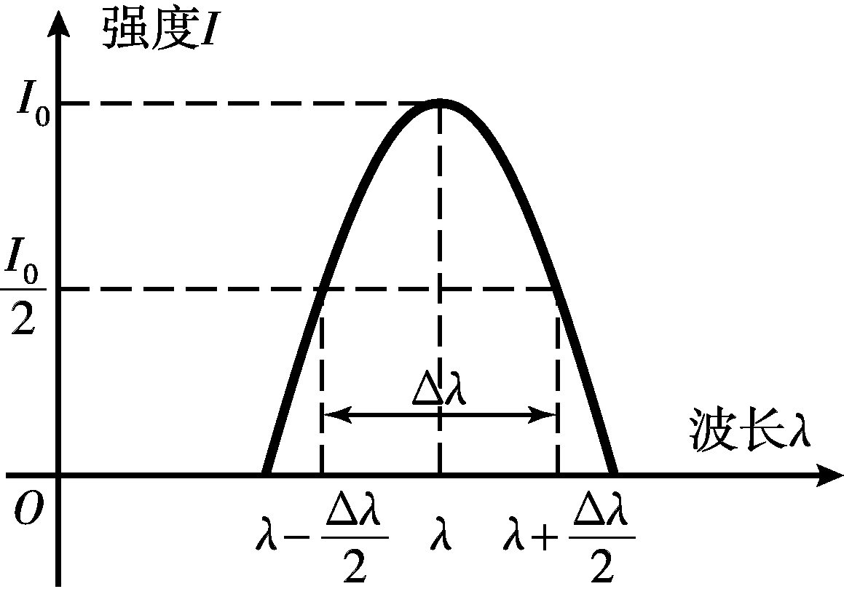
只含单一波长的光，称为单色光。然而，严格的单色光在实际中是不存在的，一般光源的发光是由大量分子或原子在同一时刻发出的，它包含了各种不同的波长成分，称为复色光。
谱线及其宽度
如果光波中包含波长范围很窄的成分，则这种光称为准单色光，也就是通常所说的单色光。波长范围 越窄，其单色性越好。

Slide 38
可见光的七彩颜色
光色 | 波长(nm) | 频率(Hz) | 中心波长 (nm)
红 | 760~622
橙 | 622~597
黄 | 597~577
绿 | 577~492
青 | 492~470
兰 | 470~455
紫 | 455~400
660
610
570
540
480
460
430

Slide 39
二、发光机制
1、普通光源（自发辐射）
普通光源的发光机理:
波列
E₂
自发辐射
E₁
发光是随机事件
原子或分子每次发光是间歇的，持续时间
间歇性：
.
独立性：
原子、分子发光彼此独立、随机
.
非相干(不同原子发的光)
非相干(同一原子先后发的光)

Slide 40
2、激光光源（受激辐射）
E₂
ν
ν
频率,相位,振动方向,传播方向完全一样！
ν
ν =(E₂-E₁) /h
E₁
同一（或不同）原子随机发射光波列，但发出的光波列与入射光的性质完全相同！
（1）频率
完全相同
（2）位相
（3）振动方向、传播方向

Slide 41
三、光强与光矢量
光在物质中传播，电磁波作用在其中的一个电子上的洛伦兹力与电场力的比值为
O
t
与物质作用的主要是 矢量
光是电磁波 , 引起视觉的是
—光振动(光矢量)
——通常被称为光矢量！

Slide 42
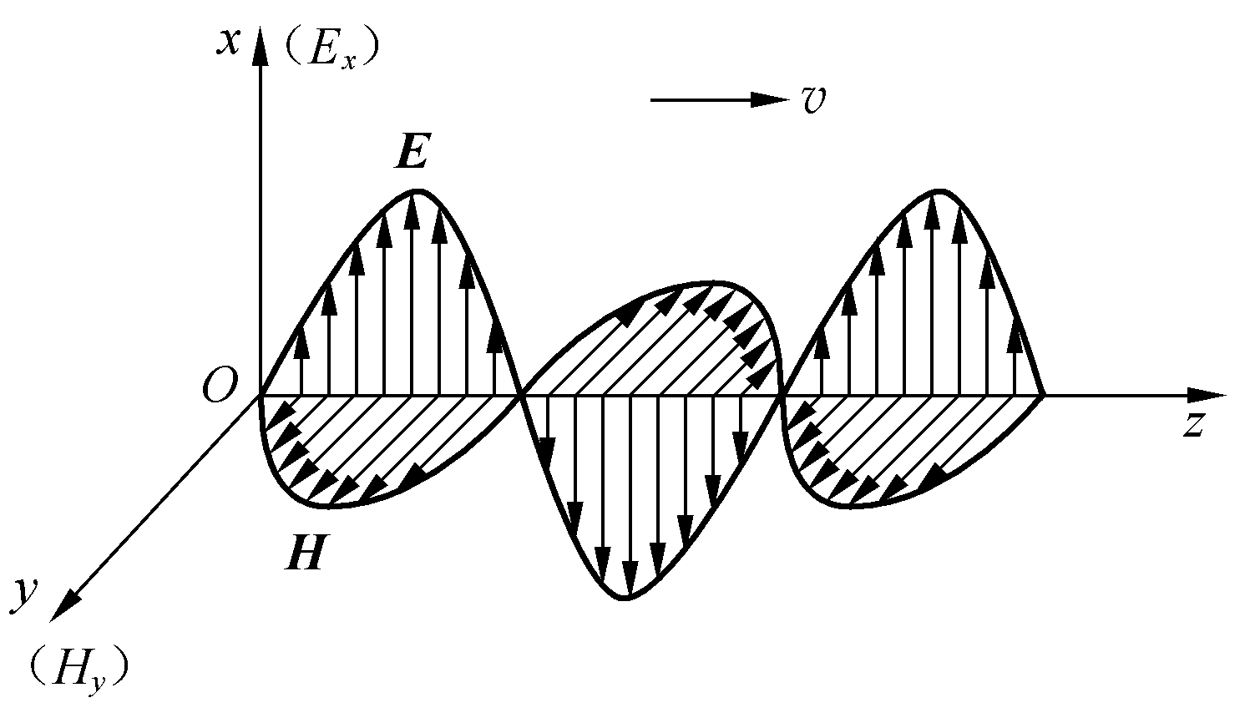
传播方向
据能流密度计算公式，得
取一个周期内的平均值，得平均能流密度

Slide 43
传播方向
光波的强度 =平均能流密度
四、折射率
在光波段

Slide 44
练习：已知一光波为一平面电磁波，在介质中传播, 已知平均能流密度 、n、 、c。那么，u=_____, ______, ______。

Slide 45
练习：单位时间内太阳的辐射能为P。已知 、c及日地距离L,(1)在地球表面处的平均能流密度=______;(2)在地球表面 处太阳辐射的电磁波可看作平面波,该处 ________， ________ 。

Slide 46
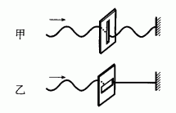
19.1偏振光与自然光
取一根软绳，一端固定在墙上，手持另一端上下抖动，就在软绳上形成一列横波
现在，让软绳穿过一块带有狭缝的木板，如果狭缝与振动方向平行，则振动可以通过狭缝传到木板的另一侧（图甲）。如果狭缝与振动方向垂直，则振动就被狭缝挡住而不能向前传播（图乙）

Slide 47

如果将这根绳换成细软的弹簧，前后推动弹簧形成纵波，则无论狭缝怎样放置，弹簧上的纵波都可以通过狭缝传播到木板的另一侧（如下图）。

Slide 48
机械横波与纵波的区别
机械波穿过狭缝

Slide 49
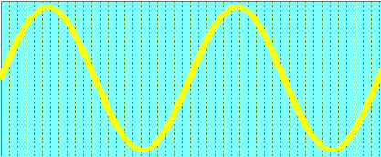
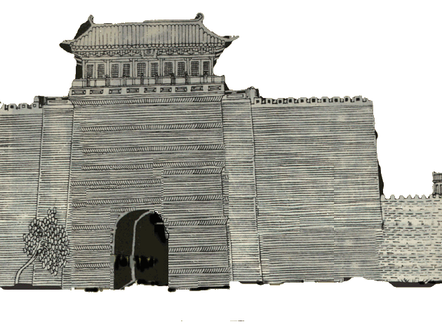
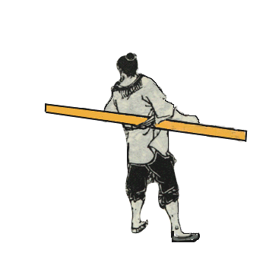
光是横波与机械波的类比
形象说明偏振片的原理
通光方向
实验结论：光是横波
腰横别扁担进不了城门

Slide 50
横波的偏振性
振动面：通过波的传播方向且包含振动矢量的平面。
偏振: 波的振动方向相对传播方向的不对称性。
光矢量
振动面
E
0
u
H
光的偏振态: 光矢量在与光传播方向垂直的
平面内的振动状态。

Slide 51
振动方向对于传播方向的不对称性叫做偏振，它是横波区别于其他纵波的一个最明显的标志，只有横波才有偏振现象。光波是电磁波，因此，光波的传播方向就是电磁波的传播方向。光波中的电振动矢量E和磁振动矢量H都与传播速度v垂直，因此光波是横波，它具有偏振性。
1808年，马吕斯在试验中发现了光的偏振现象。在进一步研究光的简单折射中的偏振时，他发现光在折射时是部分偏振的。因为惠更斯曾提出过光是一种纵波，而纵波不可能发生这样的偏振，这一发现成为了反对波动说的有利证据。
按光矢量振动情况划分光的偏振态

Slide 52
波的极化是指在空间任一固定点上波的电场矢量空间取向随时间变化的方式
波的三种极化状态：
线极化波：E的矢端轨迹为直线；
圆极化波：E的矢端轨迹为圆；
椭圆极化波：E的矢端轨迹为椭圆。

Slide 53
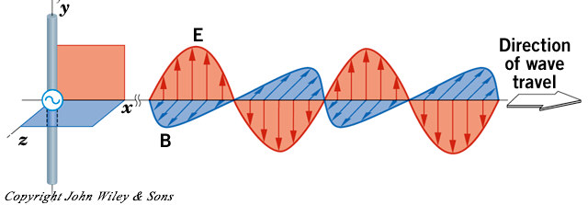
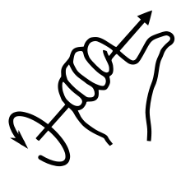
五. 线偏振光
复习
平面电磁波的特性
1.电磁波是横波
与 分别在相互垂直的平面内振动，并与 构成右手螺旋系。

Slide 54
2. 偏振性
偏振性： 、 分别在各自的平面上振动。
3. 同相位
电磁波中的电场强度和磁感应强度都作周期性变化，在任意给定的位置，两者的相位相同。

Slide 55
4. 与 数值上成比例。
5.电磁波在媒质中传播的速度
真空中
即光速，光是一种电磁波。

Slide 56

线偏振光
光矢量保持在一固定平面上，光矢量端点的轨迹为直线，即光矢量只沿着一个确定的方向振动，称为线偏振光。
光矢量
振动面
面对光的传播方向观察
传播方向

Slide 57
光矢量保持在一固定平面上，光矢量端点的轨迹为直线，即光矢量只沿着一个确定的方向振动，称为线偏振光。
振动面：振动方向与传播方向所确定的平面
光矢量
光矢量平行于屏面
光矢量垂直于屏面
振动面
光矢量斜交于屏面

Slide 58
线偏振光可以沿着与光传播方向垂直的任意方向上分解成两束振动方向相互垂直、同相位（或相位差为π）的线偏振光。
光矢量
振动面
y
（1）
E_{y}
⊙
E_{x}
传播方向
x

Slide 59
（2）
y
E_{y}
⊙
x
E_{x}
传播方向
和
的比值决定合成光光矢量与坐标轴的夹角
y
两个分光的相差决定合成光是否为线偏振光
E_{y}
⊙
E_{x}
传播方向
x
沿任何二个相互垂直的方向的叠加均可

Slide 60
六. 自然光
普通光源的发光机理:普通光源上一个原子一次发出的是一个线偏振光波列，持续时间约10⁻⁸秒。
E₂
自发辐射
波列
E₁
间歇性：
原子或分子每次发光是间歇的，持续时间
.
独立性：
原子、分子发光彼此独立、随机
.
非相干(不同原子发的光)
非相干(同一原子先后发的光)

Slide 61
各原子是独立地、随机地发光的；光矢量振幅
的大小、振动方向、初位相等等也是随机的。
在我们观察的时间 Δ t 内，在垂直于其传播方向的平面内，光矢量在哪个方向都不占优势，没有偏振性，它们对其传播方向形成轴对称分布。
与光线垂直的平面
一束光
光源
各个方向振动等几率
在与光传播方向
垂直的平面内振动
等几率
说明没有优势方向

Slide 62
普通光源 由随机取向的大量分子组成，这些分子发出的光各自具有随机变化的初位相和振动面，所以平均来讲，普通光源发出的光的光矢量对于光的传播方向是对称而又均匀分布的。
自然光可以沿着与光传播方向垂直的任意方向上分解成两束振动方向相互垂直、振幅相等、无固定相位差的非相干线偏振光。
没有优势方向
自然光的分解
自然光的表示方法：

Slide 63
七. 部分偏振光
x
完全偏振光和自然光是两种极端情形，介于二者之间的一般情形称为部分偏振光。
z
y
部分偏振光
在垂直于光传播方向的平面上，含有各种振动方向的光矢量，但光振动在某一方向更显著。
部分偏振光可分解为两束振动方向相互垂直的、不等幅的、不相干的线偏振光。
部分偏振光的表示方法：
部分偏振光的分解
在屏幕内的光振动较强
垂直屏幕的光振动较强
部分偏振光可以看成自然光和线偏振光的混合。

Slide 64
八.椭圆偏振光
在光的传播过程中，空间每个点的电矢量均以光线为轴作旋转运动，且电矢量端点描出一个椭圆轨迹，这种光称为椭圆偏振光。
迎着光线方向看，凡电矢量顺时针旋转的称右旋椭圆偏振光，凡逆时针旋转的称左旋椭圆偏振光。
光矢量绕着光的传播方向旋转，其旋转角速度等于光的角频率；光矢量端点的轨迹是一个椭圆。
观测
观测
右旋圆
偏振光
左旋椭圆
偏振光

Slide 65
y
右旋
观测
x
右旋椭圆
偏振光
左旋
y
观测
x
左旋椭圆
偏振光

Slide 66
圆偏振光：椭圆偏振光的特例
光矢量绕着光的传播方向旋转，其旋转角速度等于光的角频率；光矢量端点的轨迹是一个圆。
y
右旋
观测
x
右旋圆
偏振光
y
左旋
观测
左旋圆
偏振光
x

Slide 67
椭圆偏振光可以看成由两个频率相同、振动方向互相垂直、有固定相位差的线偏振光的叠加。
推导：

Slide 68
斜椭圆
将坐标系旋转α角，得到新的坐标系
代入上面的方程式得
α
正椭圆

Slide 69
α

Slide 70
椭圆偏振光可以看成二个相互垂直、同频率、相位差确定的线偏振光的叠加
线偏振光
右旋椭圆偏振光
右旋正椭圆偏振光
右旋椭圆偏振光
线偏振光
左旋正椭圆偏振光
左旋椭圆偏振光
左旋椭圆偏振光

Slide 71
（1）当 时为椭圆偏振光。
（2）当 时为线偏振光。
（3）当 时为正椭圆偏振光。
（4）当 ，且振幅相等时为圆偏振光。
（5）当 时为右旋椭圆偏振光。
（6）当 时为左旋椭圆偏振光。

Slide 72
九. 偏振度
光矢量
完全偏振光（线偏振光）
P = 1
振动面
自然光
与光线垂直的平面
一束光
光源
各个方向振动等几率
没有优势方向
P = 0

Slide 73
部分偏振光
x
z
光强在各方向上的
分布不均匀，而且
在某一方向占优势。
y
0 < P < 1
线偏振光（平面偏振光）
椭圆偏振光
五种偏振态（光）
圆偏振光
自然光
部分偏振光

Slide 74
讨论
(1)自然光和圆偏振光的区别
光矢量绕着光的传播方向旋转，其旋转角速度对应光的角频率；光矢量端点的轨迹是一个圆。
y
右旋
观测
x
右旋圆
偏振光
y
左旋
观测
左旋圆
偏振光
x

Slide 75
自然光
各原子是独立地、随机地发光的；光矢量振幅
的大小、振动方向、初位相等等也是随机的。
在我们观察的时间 Δ t 内，在垂直于其传播方向的平面内，光矢量在哪个方向都不占优势，没有偏振性，它们对其传播方向形成轴对称分布。
与光线垂直的平面
一束光
光源
各个方向振动等几率
在与光传播方向
垂直的平面内振动
等几率
说明没有优势方向

Slide 76
自然光和圆偏振光的区别
圆偏振光：光矢量绕着光的传播方向旋转，其旋转角速度等于光的角频率；光矢量端点的轨迹是一个圆。
在与光传播方向垂直的平面内，在任意时刻，只有一个光矢量存在。
y
右旋
y
左旋
x
x
自然光：在与光传播方向垂直的平面内，光矢量沿各个方向取向的几率相等，光矢量大小相等。
在与光传播方向垂直的平面内，在任意时刻，沿各个方向取向的光矢量都存在。

Slide 77
（2）部分偏振光和椭圆偏振光的区别
x
部分偏振光：介于完全偏振光和自然光这两种极端情形之间。
z
y
部分偏振光
在垂直于光传播方向的平面上，含有各种振动方向的光矢量，但光振动在某一方向更显著。
部分偏振光可分解为两束振动方向相互垂直的、不等幅的、不相干的线偏振光。
部分偏振光的表示方法：
部分偏振光的分解
在屏幕内的光振动较强
垂直屏幕的光振动较强
部分偏振光可以看成自然光和线偏振光的混合。

Slide 78
在光的传播过程中，空间每个点的电矢量均以光线为轴作旋转运动，且电矢量端点描出一个椭圆轨迹，这种光称为椭圆偏振光。
y
右旋
观测
x
右旋椭圆
偏振光
左旋
y
观测
x
左旋椭圆
偏振光

Slide 79
部分偏振光和椭圆偏振光的区别
椭圆偏振光：光矢量绕着光的传播方向旋转，其旋转角速度等于光的角频率；光矢量端点的轨迹是一个椭圆。
左旋
在与光传播方向垂直的平面内，在任意时刻，只有一个光矢量存在。
右旋
y
y
x
x
部分偏振光：在与光传播方向垂直的平面内，光矢量沿各个方向取向的几率不相等，光矢量大小不相等。
在与光传播方向垂直的平面内，在任意时刻，沿各个方向取向的光矢量都存在。

